Slide 1
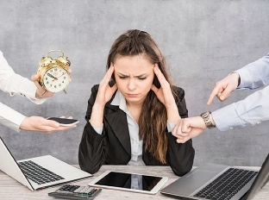
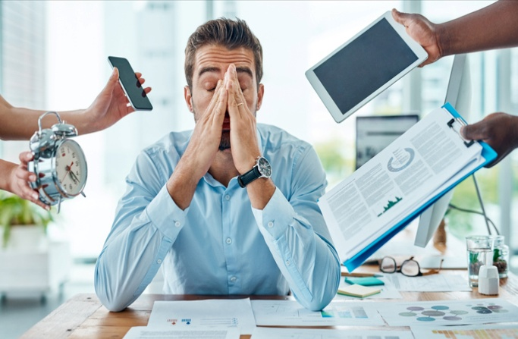
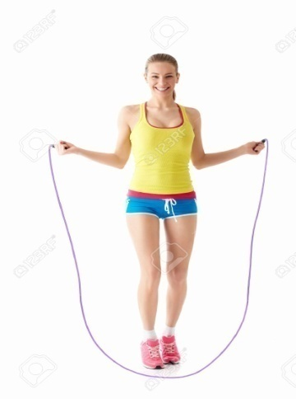
TRÉNING NA DOMA
Pohyb = elixír zdravia
Keď máš tento pocit
riešením je

Slide 2
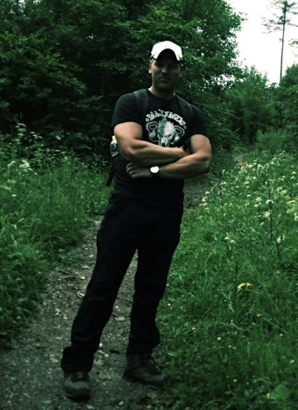
TRÉNING NA DOMA
VYTVORIL: MGR. LUKÁŠ HABOVŠTIAK
ÚVODNÉ INFORMÁCIE
Spusti si na mobile stopky
Tlačidlom F5 na klávesnici si zapni prezentáciu
Počas tréningu sa riaď pokynmi, ktoré uvidíš v prezentácii
Po docvičení nezabudni stopnúť výsledný čas a poslať mi ho
na Edupage

Slide 3
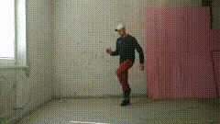
B) Všeobecné rozcvičenie
ZAČÍNAME ZA
PRIPRAV SA NA PRVÝ CVIK

Slide 4
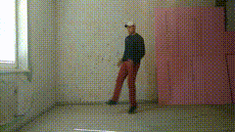
Nasleduje

Slide 5
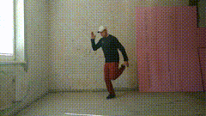
Nasleduje

Slide 6
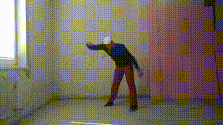
Nasleduje

Slide 7
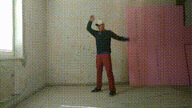
Nasleduje

Slide 8
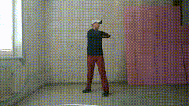
Nasleduje

Slide 9
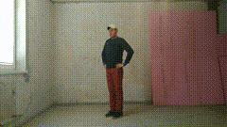
Nasleduje

Slide 10
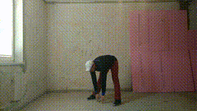
Nasleduje

Slide 11
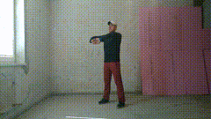
Nasleduje

Slide 12
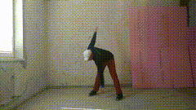
Nasleduje

Slide 13
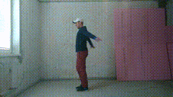
Nasleduje

Slide 14
Nasleduje

Slide 15
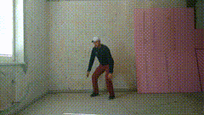
Nasleduje

Slide 16
Nasleduje

Slide 17
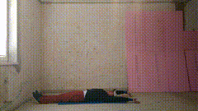
Nasleduje

Slide 18
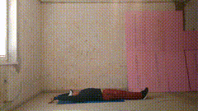
Nasleduje

Slide 20
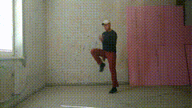
ZAČÍNAME ZA
B) KRUHOVÝ TRÉNING
PRIPRAV SA NA PRVÝ CVIK

Slide 21
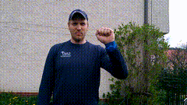
1.

Slide 22
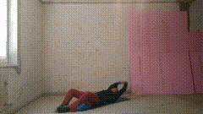
PAUZA
PRIPRAV SA NA ĎALŠÍ CVIK

Slide 23
2.

Slide 24
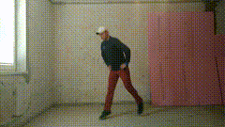
PAUZA
PRIPRAV SA NA ĎALŠÍ CVIK

Slide 25
3.

Slide 26
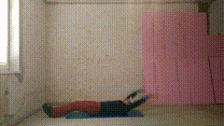
PAUZA
PRIPRAV SA NA ĎALŠÍ CVIK

Slide 27
4.

Slide 28
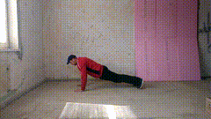
PAUZA
PRIPRAV SA NA ĎALŠÍ CVIK

Slide 29
5.

Slide 30
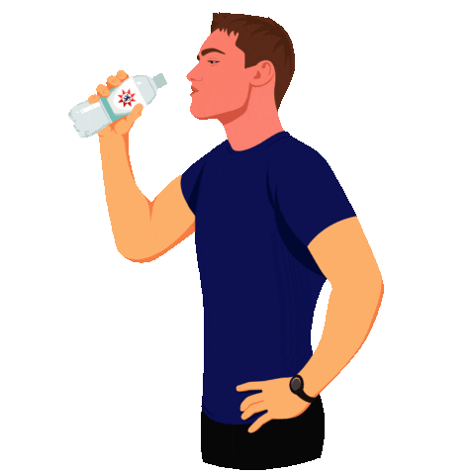
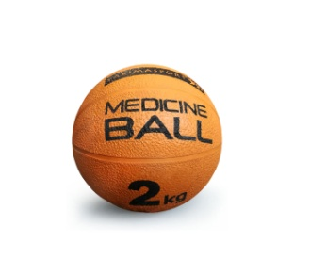
KONIEC PRVÉHO KOLA NASLEDUJE PAUZA 60 SEKÚND

Slide 31
DRUHÉ KOLO
PRIPRAV SA NA PRVÝ CVIK

Slide 32
1.

Slide 33
PAUZA
PRIPRAV SA NA ĎALŠÍ CVIK

Slide 34
2.

Slide 35
PAUZA
PRIPRAV SA NA ĎALŠÍ CVIK

Slide 36
3.

Slide 37
PAUZA
PRIPRAV SA NA ĎALŠÍ CVIK

Slide 38
4.

Slide 39
PAUZA
PRIPRAV SA NA ĎALŠÍ CVIK

Slide 40
5.

Slide 41
KONIEC DRUHÉHO KOLA NASLEDUJE PAUZA 60 SEKÚND

Slide 42
TRETIE KOLO
PRIPRAV SA NA PRVÝ CVIK

Slide 43
1.

Slide 44
PAUZA
PRIPRAV SA NA ĎALŠÍ CVIK

Slide 45
2.

Slide 46
PAUZA
PRIPRAV SA NA ĎALŠÍ CVIK

Slide 47
3.

Slide 48
PAUZA
PRIPRAV SA NA ĎALŠÍ CVIK

Slide 49
4.

Slide 50
PAUZA
PRIPRAV SA NA ĎALŠÍ CVIK

Slide 51
5.

Slide 52
KONIEC TRETIEHO KOLA NASLEDUJE PAUZA 60 SEKÚND

Slide 53
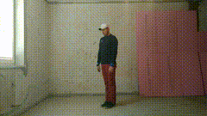
ZAČÍNAME ZA
C) ZÁVEREČNÉ UKĽUDNENIE
PRIPRAV SA NA PRVÝ CVIK

Slide 55
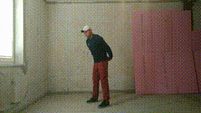

Slide 56
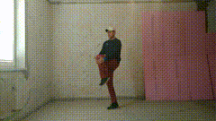

Slide 57
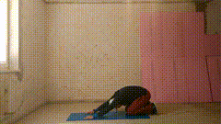

Slide 58
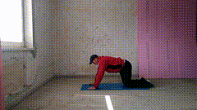

Slide 59
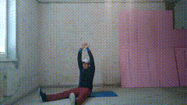

Slide 60
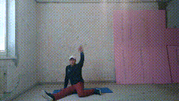

Slide 61
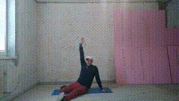

Slide 62
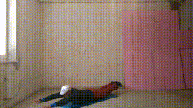

Slide 63
GRATULUJEM
ABSOLVOVAL/A SI CELÝ TRÉNING
VERÍM ŽE SI SI SO MNOU DOBRE ZACVIČIL/A A NEZABUDNI NABUDÚCE POKRAČUJEME ZNOVA !!!

